Slide 1


Attention-Aligned Transformer
for Image Captioning
汇报人:唐晟
2022 / 4 / 14

Slide 2

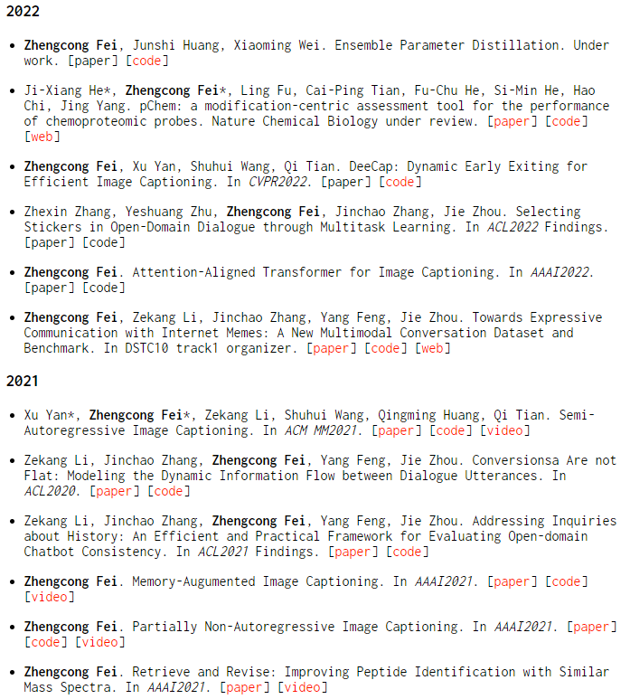
A²Transformer
01
Attention-Aligned Transformer for Image Captioning
作者：
主讲人：费政聪（个人主页：https://feizc.github.io/）
现为中国科学院计算技术研究所研三
主要研究方向：强化学习，视觉和语言
发表：CVPR，ACMMM，AAAI，ACL等多篇顶会
关键词：自监督学习，强化学习
知行合一、经世致用
自强不息 厚德载物
Central South University
Notes:
这篇论文使用基于注意力对齐的Transformer来进行图像的字幕生成。作者是fzc，19年毕业于南京理工大学，现为中科院计算所研三的研究生。
是研究NLP和强化学习出身，现在的主要工作聚焦于图像字幕生成。

Slide 3
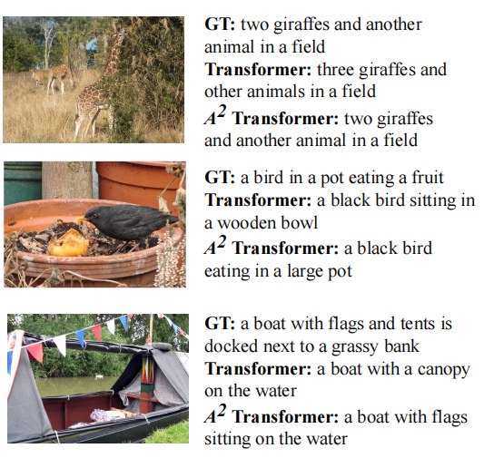
背景介绍
01
选择这篇文章的原因？
1 报告生成和图像字幕生成是相近的任务(都是图生文)
2 研究自监督方法如何应用到图生文
3 找寻Vision-Language Alignment与Attention-Alignment
之间的共通之处
知行合一、经世致用
自强不息 厚德载物
Central South University
Notes:
我选择这篇文章的原因是因为现在第二个点还在调研阶段，想在自监督方法这方面找突破口。
所以最近看的都是图像字幕生成的论文，然后是觉得我的第一个点可能和这篇的思考模式有相通之处吧，所以选择了这篇。
虽然同样都是图生文，医学报告只有图像输入，而且医学报告更长更复杂，图像字幕生成是根据给定的图片生成对应的图像描述。
报告生成和字幕生成最大的不同主要还是数据集的差异，
因为医学报告的数据集中是没有目标物体的位置信息的，之前讲过这里就不再展开医学报告。

Slide 4
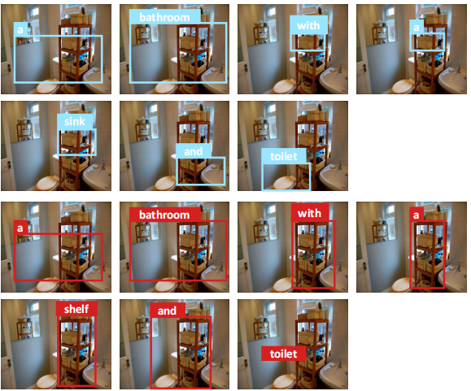
问题定义
02
Attention-Aligned Transformer for Image Captioning
出发点：
Is Current Attention Mechanism in Image
Captioning Good Enough?
难点:
1 如何区分不同图像区域的注意力大小与当前预测单词之间的关系？
2 怎么用学习到的有效权重修正当前注意力？
知行合一、经世致用
自强不息 厚德载物
Central South University
Notes:
右图就是偏焦点问题导致的生成词错误，下面的红色部分是注意力图经过对齐之后的结果，可以看到在预测架子的时候由于过度关注局部的水盆部分
导致了错误的预测结果(预测成了水槽)

Slide 5
问题定义
02
Attention-Aligned Transformer for Image Captioning
Abstract:
1 注意力机制在Image Caption任务中得到了很好的效果
2 注意力存在偏焦点问题(deviated focus)
3 解决偏焦点问题的策略——区分真正对决策有效的
部分，提升他的权重。
注意力大的部分一定对当前单词的生成有正相关作用吗？
消除给予高注意力权重的表征有时并不一定会导致显著的性能下降。
知行合一、经世致用
自强不息 厚德载物
Central South University
Notes:
1 近年来，基于注意力的图像字幕模型取得了显著的性能，被期望对正确的图像区域进行适当的单词生成(找对应关系)。
2 偏焦点问题定义: 消除给予高注意力权重的表征有时并不一定会导致显著的性能下降。
3

Slide 6
问题定义
02
Attention-Aligned Transformer for Image Captioning
Introduction
1 注意机制不能准确地识别每个预测的决定性输入，也被称为“偏焦点”，会损害图像内容描述的性能。
2 大多数基于注意力的图像字幕模型使用当前输入的隐藏状态来关注图像区域，而注意力权重与其他特征重要性指标不一致
3 方法的优点：
·无需额外标注信息
·模型无关(即插即用)
知行合一、经世致用
自强不息 厚德载物
Central South University
Notes:
1 近年来，基于注意力的图像字幕模型取得了显著的性能，被期望对正确的图像区域进行适当的单词生成(找对应关系)。
2 偏焦点问题定义: 消除给予高注意力权重的表征有时并不一定会导致显著的性能下降。

Slide 7

问题定义
02
如何区分不同图像区域的注意力大小与当前预测单词之间的关系？
假设：对于必要的图像区域特征，小的扰动会导致明显的性能下降，值得更多的注意权重。而对于不重要的区域，扰动对性能的影响较小。
注意力权重：
第t个词隐层i的梯度重要性度量：
attention weights (α)
知行合一、经世致用
自强不息 厚德载物
Central South University
Notes:
首先我们来看第一个难点——也就是如何区分注意力大小与生成单词之间的关系？
在这里我们介绍一下作者的假设，对于必要的图像特征，只需要较小的扰动就可以导致明显的性能下降，而对于不重要的区域
扰动就对性能的影响较小，我们可以把这里的扰动比作对图像不同区域添加噪声。
作者为了找到对当前生成单词影响较大的区域

Slide 8
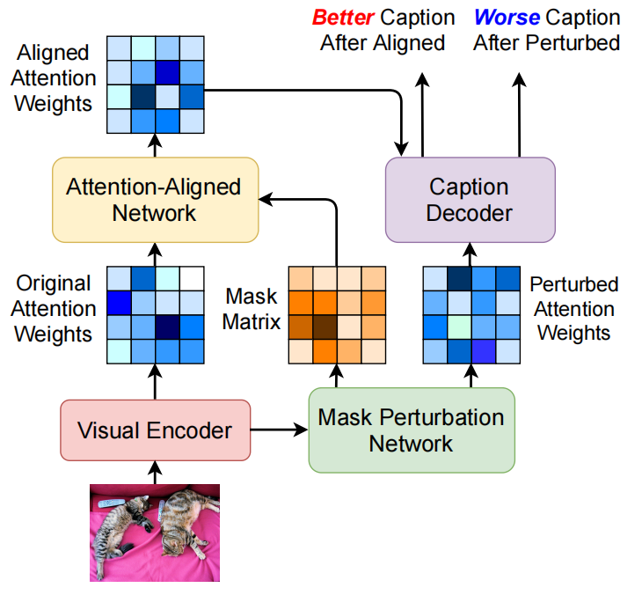
Method
03
基于扰动的自监督方法来增强聚焦于有效图像区域
训练过程：
1 训练扰动网络，找出与预测最相关的图像区域，
对网络性能影响最大的就是最关键图像区域。
(找到偏焦点)。
2 对齐最相关区域与原始注意力权重(融合偏焦点)
3 基于对齐的权重重新训练原网络
知行合一、经世致用
自强不息 厚德载物
Central South University
Notes:
主要分为三个过程：

Slide 9
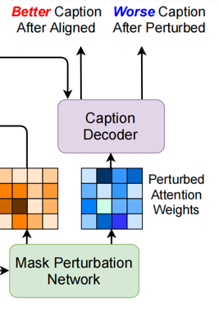


03
Method
训练扰动网络
Mask的构建
扰动注意力矩阵
掩模mt值越小，对应的原始注意权重αt的保留量越小，扰动程度越大。
知行合一、经世致用
自强不息 厚德载物
Central South University
Notes:
左图为attention与梯度度量的肯德尔系数， 右图为生成的mask与梯度度量的肯德尔系数。
可以看到，对于我们训练的扰动矩阵而言，他与当前生成的单词具有更强的相关性，
且与-5

Slide 10

03
Method
训练扰动网络的优化目标：
对图像区域特征进行最小的扰动，并达到最大程度的性能退化。
知行合一、经世致用
自强不息 厚德载物
Central South University
Notes:
训练扰动网络的损失是原始损失的相反数加上正则化项。
第一项是希望网络得到最大程度的性能退化，LIC是Image caption常用的交叉熵损失，
第二项是对扰动的正则化，保证扰动值不那么大。
而且此次训练的参数只有扰动网络的参数，Encoder-Decoder模型的参数是不加入训练的。

Slide 11
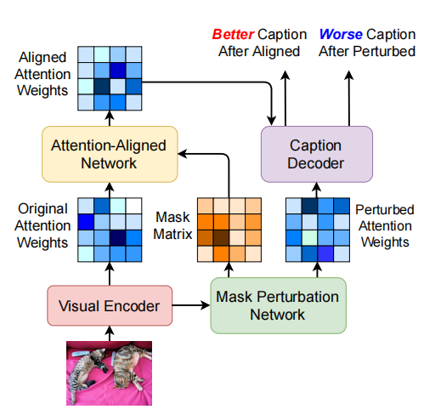


03
Method
将找到的重要性区域信息
作为监督信息参与训练
重要性权重融入原注意力矩阵
Mask越接近于0的图像区域越应该被注意。
(与刚才的优化目标相反)
知行合一、经世致用
自强不息 厚德载物
Central South University
Notes:
找到重要区域后，就要加强原网络。

Slide 12

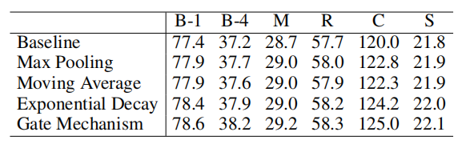



03
Method
四种不同的对齐方法
最大值对齐
线性加和
指数增加
门结构
知行合一、经世致用
自强不息 厚德载物
Central South University
Notes:
作者验证了四种不同的对齐方法对性能的影响。

Slide 13

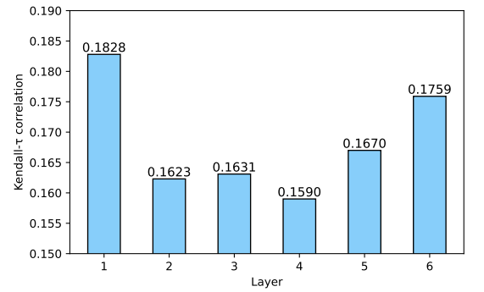
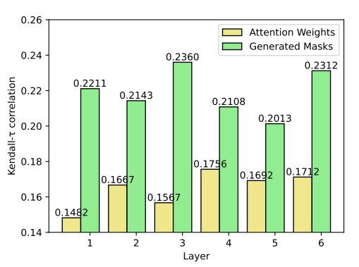
04
Experiment
肯德尔相关系数：
知行合一、经世致用
自强不息 厚德载物
Central South University
Notes:
左图为attention与梯度度量的肯德尔系数，
相关系数是变量间相关程度的度量，取值范围介于-1到1之间。正值表示正相关，即变量变化方向是一致的，
比如Y随着X的变大而变大；负值表示负相关，变量的变化方向相反，比如Y随着X的变大而变小。绝对值越接近1，
表示两个变量之间关系越密切；越接近0，表示两个变量之间关系越不密切。相关系数对应的相关强度如下：
相关系数也称为线性相关系数，这是因为，相关系数并不是刻画了X，Y之间一般关系的程度，而只是线性关系的程度。
当相关系数为1或-1时，两者有严格的线性关系；当相关系数为0时，则称X与Y不相关。不相关是指X和Y之间没有线性关系，
但X与Y之间可能有其他的函数关系，比如平方关系，对数关系(可以通过查看散点图来确定这一点)。
肯德尔相关系数，又称肯德尔秩相关系数，它也是一种秩相关系数，不过，它的目标对象是有序的类别变量，
比如名次、年龄段、肥胖等级(重度肥胖，中度肥胖、轻度肥胖、不肥胖)等。它可以度量两个有序变量之间单调关系强弱。肯德尔相关系数使用了“成对“这一概念来决定相关系数的强弱。
成对可以分为一致对(Concordant)和分歧对(Discordant)。一致对是指两个变量取值的相对关系一致，可以理解为X2-X1与Y2-Y1有相同的符号；
分歧对则是指它们的相对关系不一致，X2-X1与Y2-Y1有着相反的符号。
这里对类别的度量主要是看权重增减与梯度方向的不同来确定是否一致。
右图为生成的mask与梯度度量的肯德尔系数。
可以看到，我们训练的扰动网络得到的mask相比于原来的注意力权重
他与当前生成的单词具有更强的相关性。

Slide 14
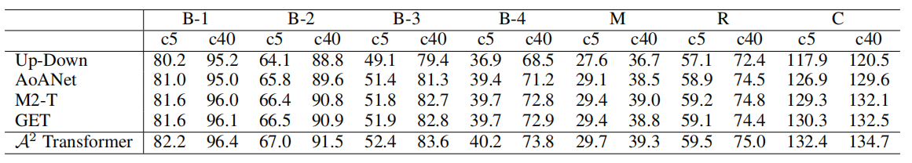
04
Experiment
知行合一、经世致用
自强不息 厚德载物
Central South University
Notes:
这是在COCO的测试集得到的结果，c5和c40代表附带的人工标注的数量。
GET我们在后面也会讲到。

Slide 15
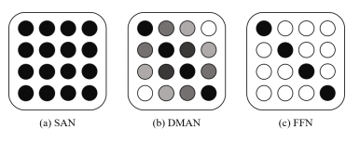
01
DMAN
自注意力层和FFN层本质上都属于Mask Attention Network，并且其中的遮罩矩阵都是静态的。这样的静态遮罩方式限制了模型对于局部信息的建模。
Self-Attention：对于全局的Mask都为1
FeedForwardNetwork：只对自身进行学习
动态Mask：学习局部性依赖
Mask Attention Networks: Rethinking and Strengthen Transformer. In Proc.NAACL, 2021. 微软亚研院 阿里达摩院 复旦大学
知行合一、经世致用
自强不息 厚德载物
Central South University
Notes:
下面我们来讲一下对Mask思想的解释。
Transformer的每一层都由两部分构成，分别是自注意力网络(SAN)和前馈神经网络(FFN)。当前的大部分研究会拆开这两份部分来分别进行增强。
尽管SAN和FFN取得了相当好的效果，但是最近的一些研究结果表明，Transformer在捕捉局部信息的能力上有所欠缺。
我们认为这种欠缺是因为是因为注意力矩阵的计算当中都是有静态遮罩矩阵的参与所导致的。我们发现两个不相关的token之间的权重可能因为中间词的关系而错误地产生了较大的注意力权重。
例如“a black dog jumps to catch the frisbee”, 尽管“catch”和“black”关系不大，但是因为二者都共同的邻居“dog”的关系很大，进而产生了错误了联系，使得“catch”忽略了自己真正的邻居

Slide 16
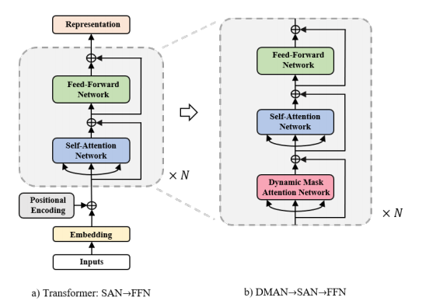

01
DMAN
全局性与局部性之间的Trade-Off
Mask Attention Networks: Rethinking and Strengthen Transformer. In Proc.NAACL, 2021. 微软亚研院 阿里达摩院 复旦大学
知行合一、经世致用
自强不息 厚德载物
Central South University
Notes:
本文的DMAN旨在采用动态Mask弥补SAN和FFN的掩膜的不足。直观上来说，因为FFN的遮罩矩阵是一个单位阵，所以FFN只能获取自身的信息而无法获知邻居的信息。
对于SAN，每一个token都可以获取到句子其它的所有token的信息。我们发现不在邻域当中的单词也有可能得到一个相当大的注意力得分。
因此，SAN可能在语义建模的过程当中引入噪声，进而忽视了局部当中的有效信号。

Slide 17
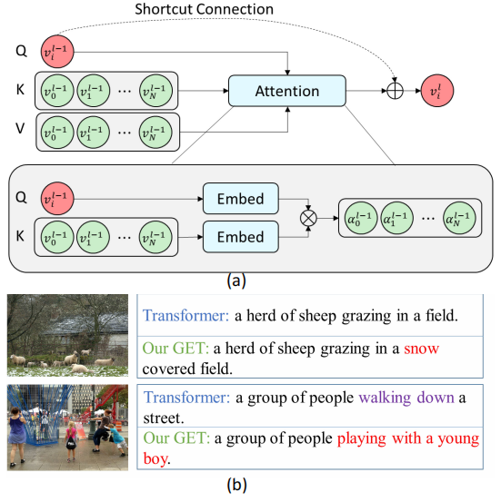
01
GET
Improving Image Captioning by Leveraging Intra- and Inter-layer Global Representation in Transformer Network
作者单位：厦门大学(纪荣嵘团队), 腾讯优图, 清华大学
全局信息为什么值得引入(直接用池化上采样全局信息为什么不好？)：
① 单纯的池化会引入噪声
② 噪声在Decoder的自回归过程会被放大
③ Decoder过程的全局信息是动态改变的
知行合一、经世致用
自强不息 厚德载物
Central South University
Notes:
关于全局和局部的关系

Slide 18
01
DMAN
Improving Image Captioning by Leveraging Intra- and Inter-layer Global Representation in Transformer Network
作者单位：厦门大学(纪荣嵘团队), 腾讯优图, 清华大学
难点：向量表示只包含region-level信息，而没有考虑反映整个图像的Global-lebel信息，不足以扩展图像字幕中复杂多模态推理的能力。
导致的问题：
① 忽略预测目标
② 预测描述错误(对物体间的关系判断有误)
知行合一、经世致用
自强不息 厚德载物
Central South University
Notes:
本文的DMAN旨在采用动态Mask弥补SAN和FFN的掩膜的不足。直观上来说，因为FFN的遮罩矩阵是一个单位阵，所以FFN只能获取自身的信息而无法获知邻居的信息。
对于SAN，每一个token都可以获取到句子其它的所有token的信息。我们发现不在邻域当中的单词也有可能得到一个相当大的注意力得分。
因此，SAN可能在语义建模的过程当中引入噪声，进而忽视了局部当中的有效信号。

Slide 19
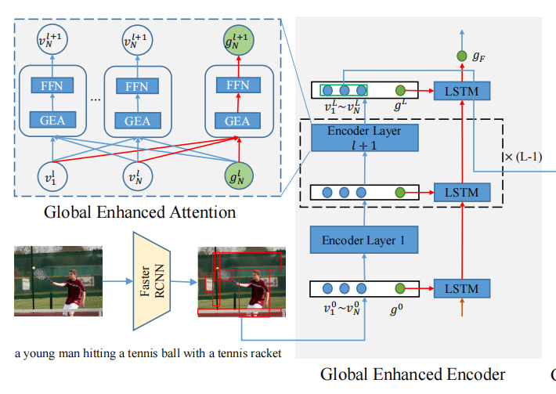


01
GET
Global-enhanced Encoder
每一层的全局信息都与前一层和当前层的全局信息相关联。
知行合一、经世致用
自强不息 厚德载物
Central South University
Notes:
本文的DMAN旨在采用动态Mask弥补SAN和FFN的掩膜的不足。直观上来说，因为FFN的遮罩矩阵是一个单位阵，所以FFN只能获取自身的信息而无法获知邻居的信息。
对于SAN，每一个token都可以获取到句子其它的所有token的信息。我们发现不在邻域当中的单词也有可能得到一个相当大的注意力得分。
因此，SAN可能在语义建模的过程当中引入噪声，进而忽视了局部当中的有效信号。

Slide 20
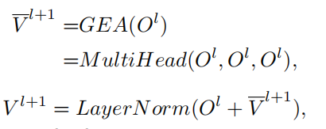


01
GET
Global-enhanced Encoder
Global Enhanced Attention:
局部信息与全局信息拼接后做自注意力
经过两个LN+skip connection
知行合一、经世致用
自强不息 厚德载物
Central South University
Notes:
本文的DMAN旨在采用动态Mask弥补SAN和FFN的掩膜的不足。直观上来说，因为FFN的遮罩矩阵是一个单位阵，所以FFN只能获取自身的信息而无法获知邻居的信息。
对于SAN，每一个token都可以获取到句子其它的所有token的信息。我们发现不在邻域当中的单词也有可能得到一个相当大的注意力得分。
因此，SAN可能在语义建模的过程当中引入噪声，进而忽视了局部当中的有效信号。

Slide 21
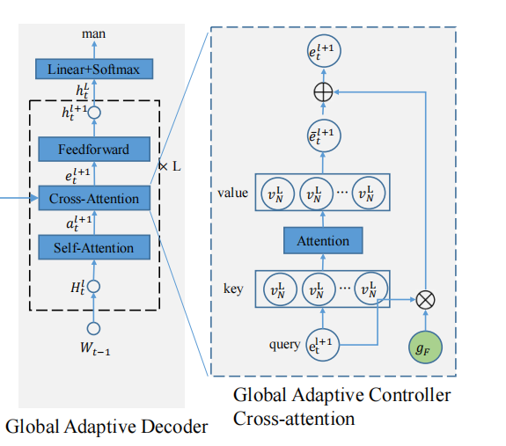

01
GET
Global-Adaptive Decoder
Global Adaptive Controller
知行合一、经世致用
自强不息 厚德载物
Central South University
Notes:
本文的DMAN旨在采用动态Mask弥补SAN和FFN的掩膜的不足。直观上来说，因为FFN的遮罩矩阵是一个单位阵，所以FFN只能获取自身的信息而无法获知邻居的信息。
对于SAN，每一个token都可以获取到句子其它的所有token的信息。我们发现不在邻域当中的单词也有可能得到一个相当大的注意力得分。
因此，SAN可能在语义建模的过程当中引入噪声，进而忽视了局部当中的有效信号。

Slide 22
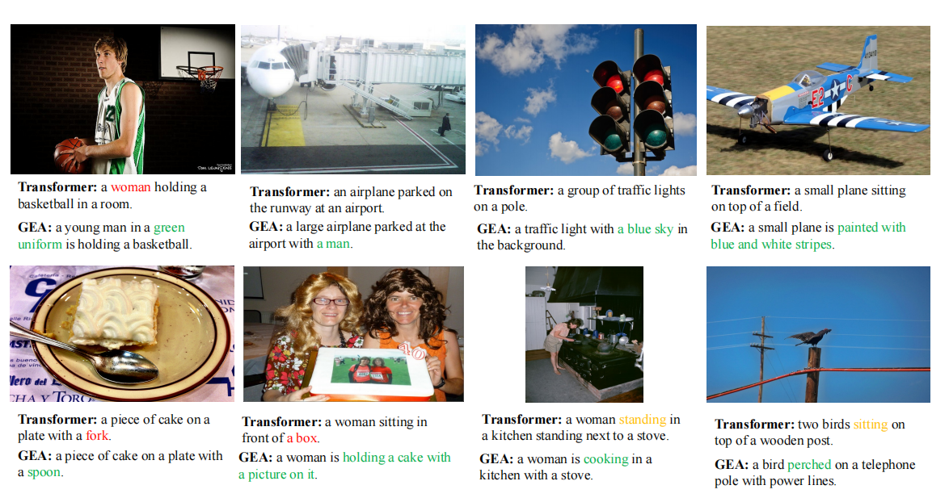
01
GET
目标丢失和错误预测的实验结果
知行合一、经世致用
自强不息 厚德载物
Central South University

Slide 23
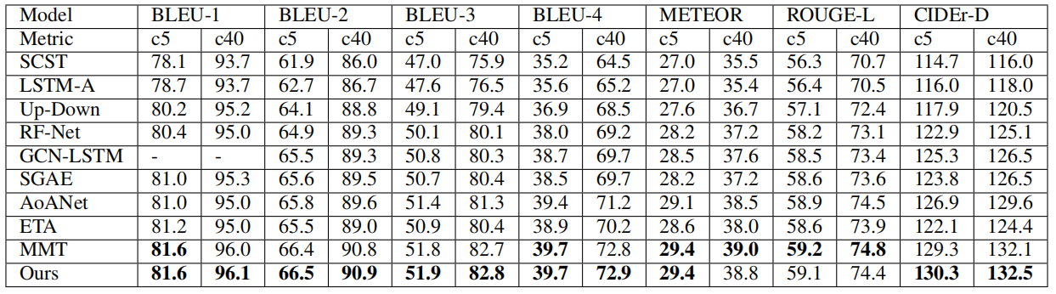
01
GET
知行合一、经世致用
自强不息 厚德载物
Central South University

Slide 24
01
结合以上两篇的比较与思考
A² Transformer
GET
VLAT
出发点
针对注意力对于预测的真正贡献程度提出质疑
对于仅使用局部性特征进行预测是否足够
跨模态的特征差异的不同阻碍图生文的转换
突破口
找出有贡献部分并加强对应权重
避免添加噪声的前提下关联全局性信息与局部信息
解码阶段学习两种模态的特征以拉近特征距离
还没想清楚的地方：
① A² Transformer和MAE的Mask感觉隐约之间是有联系的，但是还没有想法如何将他俩的方法结合起来。
② 其实VLAT有更好的提取全局特征的途径，但是还不知道怎么用。
知行合一、经世致用
自强不息 厚德载物
Central South University
Notes:
A²其实是针对Image caption特殊的自监督任务。通过对生成描述的学习，
比MAE单纯学习图像特征在描述生成场景更加合理。

Slide 25
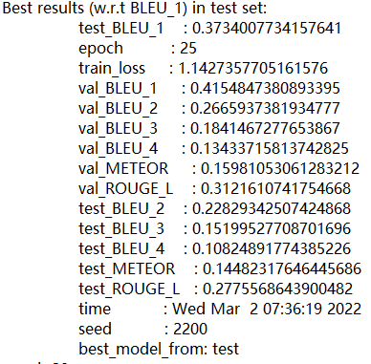
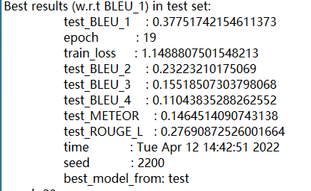
01
后续方向
① A² Transformer的扰动和MAE的Mask感觉是有内在联系联系的，但是还没有想法如何将他俩的方法结合起来。
② 其实VLAT有更好的提取全局特征的途径，但是还不知道怎么用。
③ Skip Connection在Image Caption任务中的特殊意义的研究
知行合一、经世致用
自强不息 厚德载物
Central South University
Notes:
不仅仅是防止梯度爆炸，而且自监督的Decoder经过skip connection才得以保存自己模态内的特征。
后续的实验可以对这一点进行论证，因为VLA是能够保存自己模态的特征的，所以去掉skip connection效果也不会影响很大，
而常规的Self-attention去掉skip connection后特征学习能力应该会明显下降。

Slide 26

谢 谢 大 家
THANKS FOR ALL
汇报人:唐晟

